Slide 1
Математика
2 клас
Дія ділення
Урок 89
Узагальнення і систематизації знань. Розв’язування і порівняння задач.

Slide 2
Налаштування на урок
Дзвоник дзвенить, не стихає,
Школярів усіх скликає:
Гей, до класу поспішайте,
На місця свої сідайте.

Slide 3
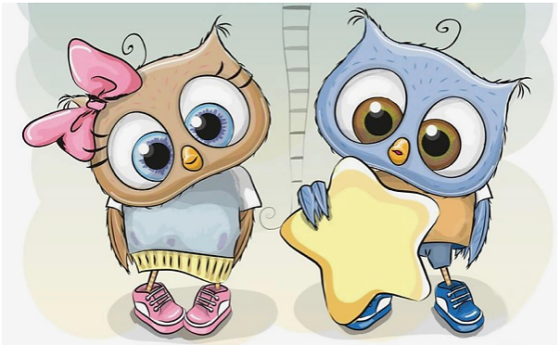
Очікування від уроку «Печиво від совенят»
Совенята пригощають своїм печивом з передбаченнями. Печиво з яким написом ти вибираєш
Будеш активно працювати на уроці
Тобі вдасться швидко обчислювати
Ти легко розв’яжеш задачі
Красиво напишеш в зошиті

Slide 4
План уроку
Обчислення виразів на дії різного ступеня
Усний рахунок
Складена задача на знаходження суми
Розрізнення задач на ділення та множення

Slide 5
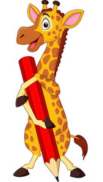
Назви компоненти і результати дії в кожній рівності
2 · 9 = 18
15 : 3 = 5
перший
множник
добуток
ділене
частка
дільник
другий
множник
58 + 27 = 83
100 – 40 = 60
перший
доданок
сума
від’ємник
другий
доданок
Зменшу-ване
різниця

Slide 6
Таблиця множення і ділення на 3
3·7 = 21
3·6 = 18
6 : 3 = 2
21:3 = 7
3·3 = 9
3·4 = 12
24:3 = 8
9 : 3 = 3
3·5 = 15
3·8 = 24
12:3 = 4
27:3 = 9
3·9 = 27
3·2 = 6
18:3 = 6
15:3 = 5
30:3 = 10
3:3 = 1
3·1 = 3
3·10 = 30

Slide 7
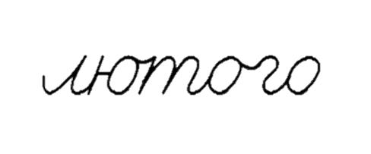
Математичний диктант
Число 45 зменш на частку чисел 18 і 3
45-18:3=
39
Число 45 збільш на частку чисел 18 і 2
45+18:2=
54
Від числа 67 відніми добуток чисел 9 і 2
67-9∙2 =
49
До числа 67 додай добуток чисел 8 і 3
67+8∙3 =
91

Slide 8
Додавання і віднімання через десяток
35-16=
35-10-6=
19
35+16=
35+10+6=
51
35-16=
35-15-1=
19
35+16=
30+10+5+6=
51
32-19=
32-10-9=
13
32+19=
32+10+9=
51
32-19=
32-12-7=
13
32+19=
30+10+9+2=
51
32-19=
32-20+1=
13
32+19=
32+20-1=
51

Slide 9
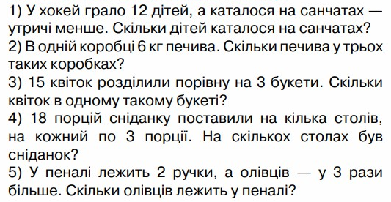
Розв’яжи дві останні задачі
Визнач, які задачі розв’язують множенням, а які – діленням.
12 : 3 =
4 (д.)
6 ∙ 3 =
18 (кг)
15 : 3 =
5 (кв.)
18 : 3 =
6 (ст.)
2 ∙ 3 =
6 (ол.)

Slide 10
Рефлексія. Вправа «Печиво від совенят»
Найкраще
мені вдалося…
Я хотів би дізнатися про…
Урок
завершую з настроєм…
На уроці
я навчився/
навчилася…

